Slide 1

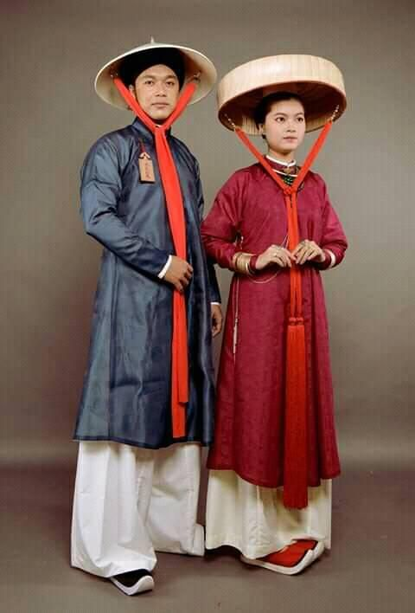
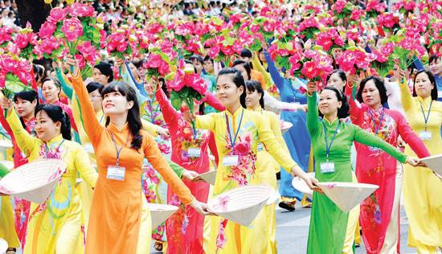
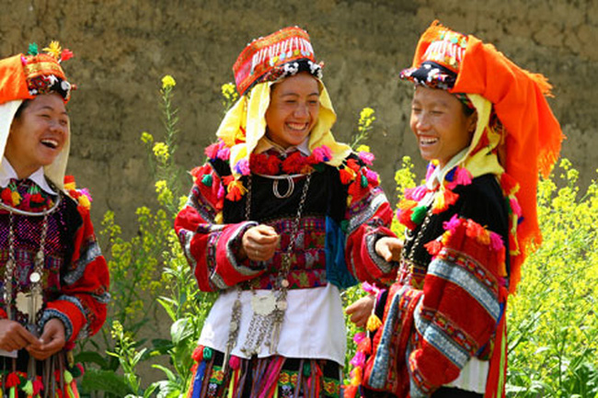

BÀI 2
TRANG PHỤC TRONG LỄ HỘI
Notes:
Ghi bảng xong giới thiệu nội dung bài học gồm 3 phần tìm và chọn….,cách vẽ, thực hành

Slide 2

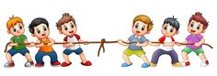
TRÒ CHƠI
NHÌN TRANG PHỤC - ĐOÁN ĐẤT NƯỚC

Slide 3
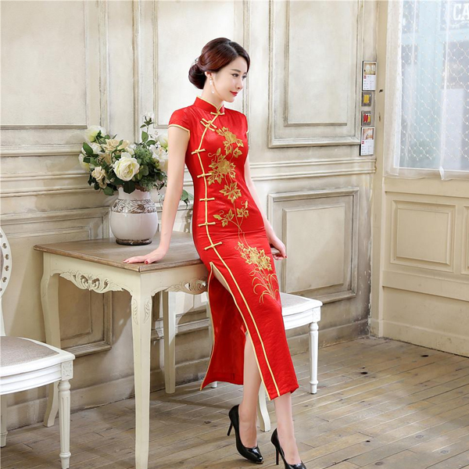
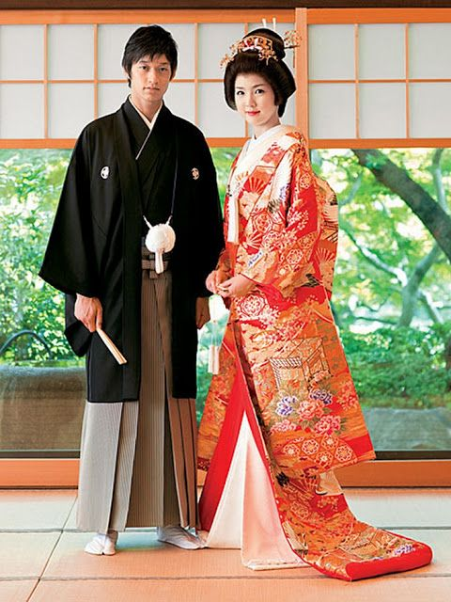
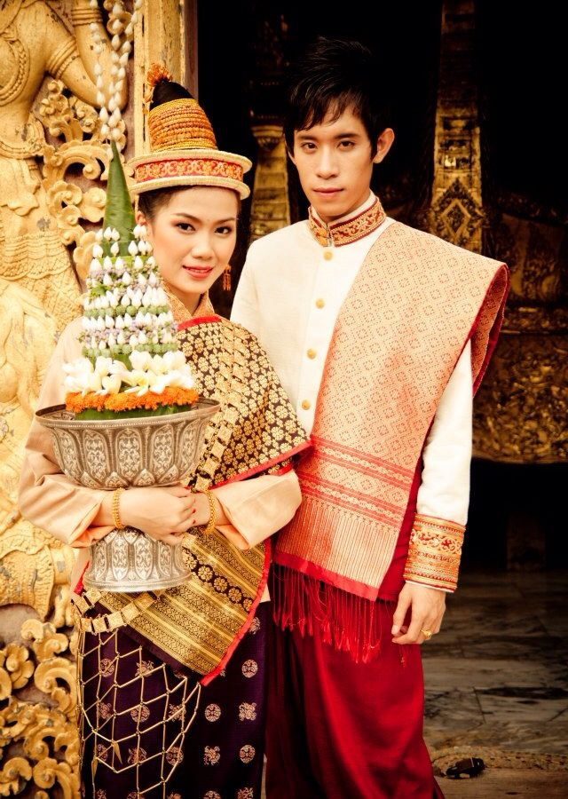
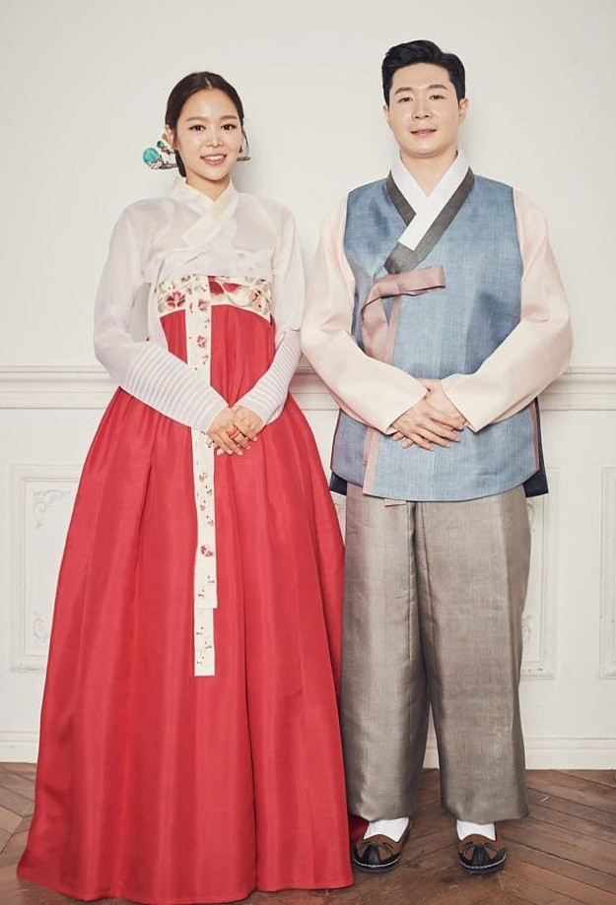
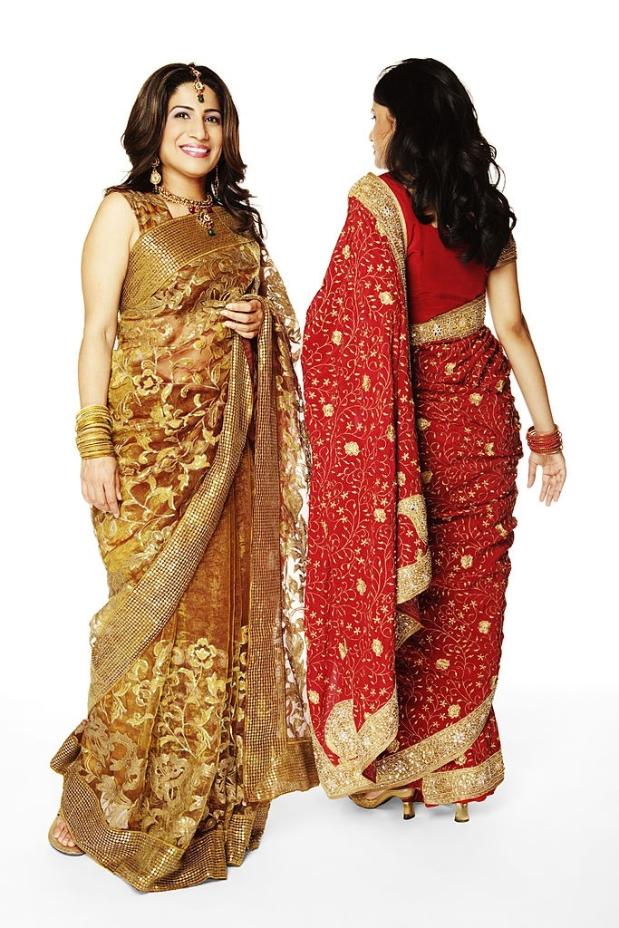
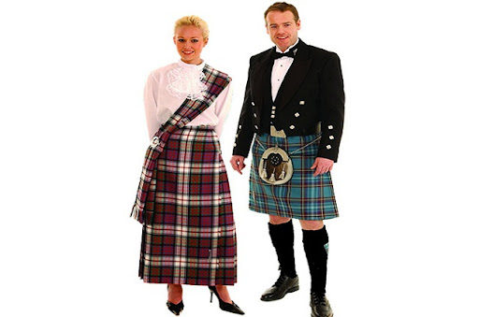
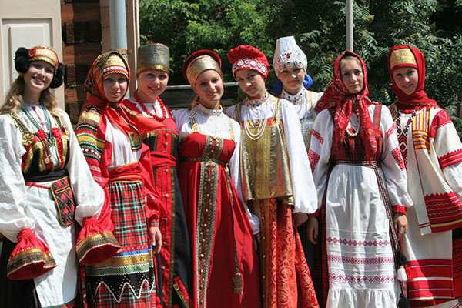

Slide 4

NGA
THÁI LAN
NHẬT BẢN
VIỆT NAM
TRUNG QUỐC
HÀN QUỐC
ẤN ĐỘ
ANH

Slide 5
I. Khám phá trang phục trong lễ hội
VIDEO

Slide 6
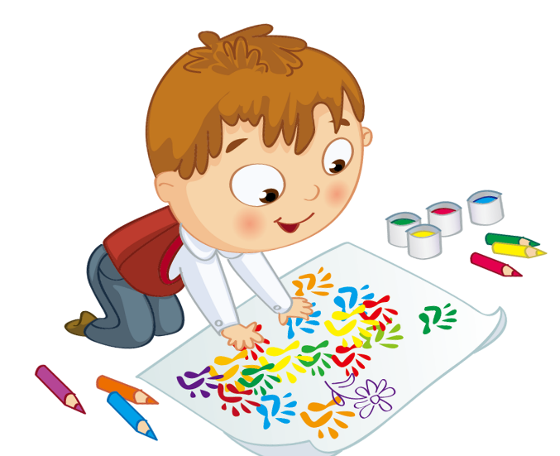
I. Khám phá trang phục trong lễ hội
1
Em hãy kể tên các lễ hội trong video mà e biết?
2
Trang phục của lễ hội đó như thế nào?
Hình dáng, màu sắc của trang phục nào trong lễ hội phù hợp với nhân vật 3D bằng dây thép của em ?
3
Notes:
Gt nhóm 3 lên trình bày về nguồn gốc, đối tượng, ý nghĩa của tcdg

Slide 7
I/ Khám phá trang phục trong lễ hội
Trang phục có thể biểu đạt được vai trò và hoạt động của nhân vật trong lễ hội.
Trang phục của em: trang phục trong cuộc sống hàng ngày
Trang phục lễ hội: trang phục riêng biệt, độc đáo, mang sắc thái riêng của từng lễ hội, từng vùng miền

Slide 8
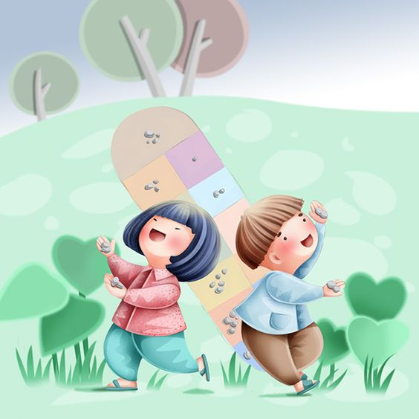
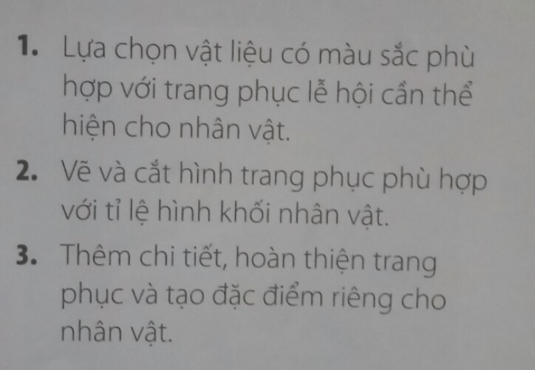
II. Cách thiết kế trang phục lễ hội cho nhân vật
? Đọc SGK và trình bày cách thiết kế trang phục cho nhân vật?

Slide 9
+ Vẽ và cắt hình trang phục phù hợp với tỉ lệ hình khối nhân vật.
? Cần làm gì để trang phục vừa với nhân vật 3D

Slide 10
-II/Các bước thiết kế trang phục cho nhân vật 3D:
+ Lựa chọn vật liệu có màu sắc phù hợp với trang phục lễ hội cần thể
hiện cho nhân vật.
+ Vẽ và cắt hình trang phục phù hợp với tỉ lệ hình khối nhân vật.
+ Thêm chỉ tiết, hoàn thiện trang phục và tạo đặc điểm riêng cho
nhân vật,

Slide 11
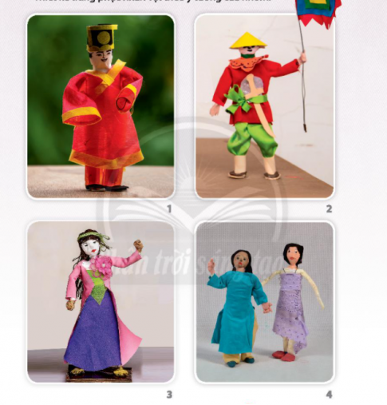
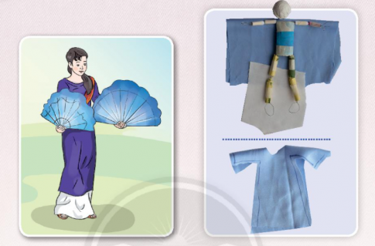

Slide 12

Thực hành
Thực hành tạo trang phục lễ hội cho nhân vật.
Notes:
Các nhóm lên bốc thăm chất liệu và cách thể hiện

Slide 13




Trưng bày sản phẩm và chia sẻ
Các nhóm lần lượt trình bày ý tưởng thiết kế của mình.
-Em ấn tượng với trang phục của nhân vật nào?
- Kỹ thuật thiết kế của trang phục nào ấn tượng? vì sao?

Slide 14
Nhận biết đặc điểm của nhân vật để xác định hình dáng, màu sắc trang phục phù hợp với tính cách, với vai trò và hoạt động của nhân vật trong lễ hội.
Cắt, khâu, trang trí nhằm hoàn thiện trang phục cho nhân vật.

Slide 15
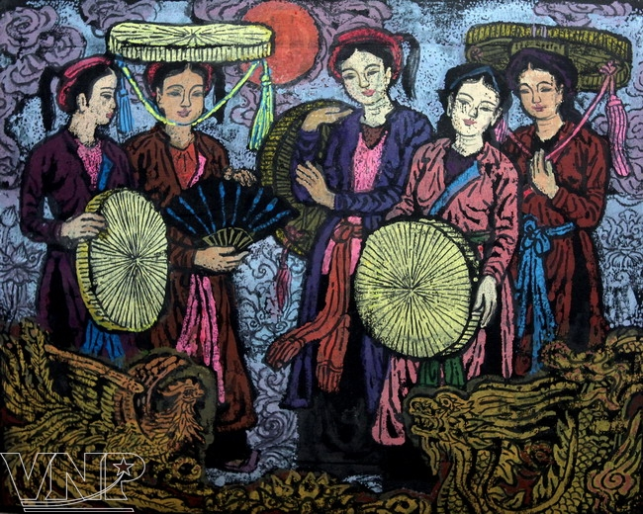
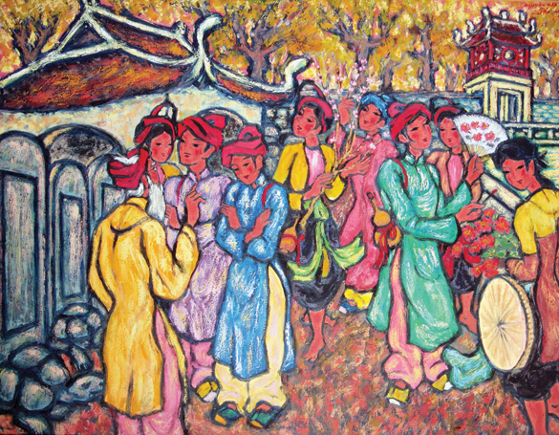
Tìm hiểu trang phục lễ hội trong tranh của họa sĩ
NHẬN XÉT:
-Các nhân vật trong tranh mặc trang phục gì?
-Các nhân vật trong tranh mặc trang phục gì?
- Trang phục đó thường được sử dụng trong dịp nào?
- Em có nhận xét gì về hình dáng, màu sắc của các trang phục trong tranh?
Notes:
Vậy khi vẽ tranh các con cần chú ý đến những yếu tố về bố cục, hình ảnh, sự giao lưu, không khí …

Slide 16
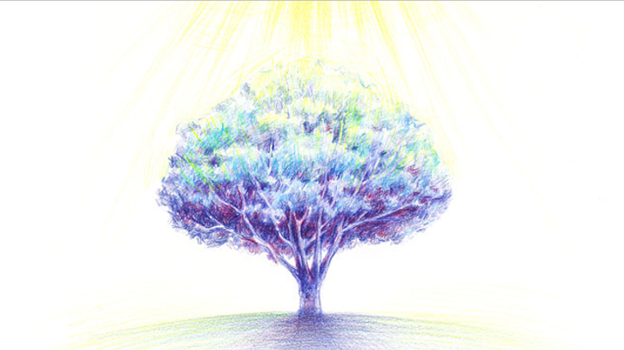

TIẾT HỌC KẾT THÚC

